Slide 1

LE NOUVEAU
LIVRE DU
DÉBAT
SÉMINAIRE · LA CONFRONTATION AGRÉABLE
Débattre fort
Débattre juste
Personne blessé·e
Notes:
Accueil. Le visuel s'inspire du New Games Book (1976) : « Play hard, play fair, nobody hurt ». Notre pari : transposer cette éthique du jeu coopératif au débat. On va apprendre les coups bas de Schopenhauer pour les reconnaître, puis pratiquer un débat ferme ET agréable. Durée totale : environ 3 h.

Slide 2


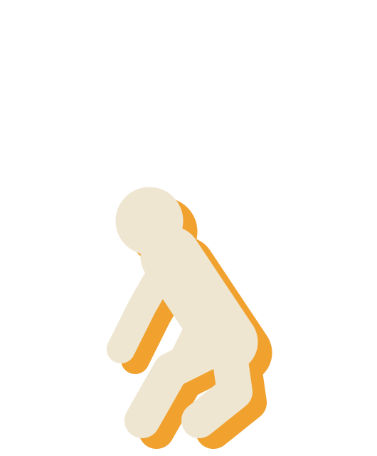
Question d'entrée
⏱ 3 min
As-tu déjà gagné un débat…
et perdu un ami?
Écris ta réponse sur un papillon adhésif. Pas de nom. On les colle sur le « mur des cicatrices », on les relira à la fin.
Notes:
Question d'amorce, anonyme. Le mur des cicatrices sert de fil rouge : à la fin, chacun choisit un papillon et propose ce qu'il aurait fallu faire autrement.

Slide 3
Le parcours de la séance
0
1
2
3
4
5
Échauffement
Le manuel du tricheur
Le bestiaire
Ateliers d'écriture
L'arène agréable
Sortie
Zine, ligne qui bouge, course à trois jambes
Schopenhauer, coups bas, pyramide, Rapoport
Bal masqué des débatteurs, bingo
Ascenseur, homme d'acier, 39ᵉ stratagème
Aquarium à jetons de reformulation
Billet 3-2-1, mur des cicatrices
30 min
35 min
40 min
45 min
25 min
10 min
Notes:
Aperçu de la séance. Prévoir une pause entre le bestiaire et les ateliers d'écriture.

Slide 4
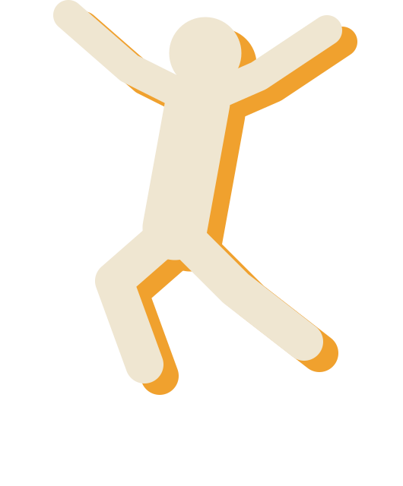
Échauffement
0
Trois activités pour entrer dans le jeu sans entrer en guerre

Slide 5
Activité 1 · Plie ton zine
⏱ 7 min
1
2
3
Pourquoi commencer par du papier?
Plier en deux sur la longueur
Plier en 4 sur la largeur : 8 cases
Couper la fente centrale
Un geste manuel ralentit la salle, crée un objet commun et donne à chacun un « passeport » qu'on remplira en cours de route (pages 3, 4, 5 et 7).
4
5
6
Pousser vers le centre : losange
Rabattre en livret
Couverture sur le dessus
Notes:
Distribuer le PDF du zine imprimé recto seulement, taille réelle. Démontrer le pliage une fois, puis laisser les participants s'entraider : premier geste de coopération.

Slide 6
Activité 2 · La ligne qui bouge
⏱ 13 min
TOTALEMENT D'ACCORD
PAS DU TOUT
Énoncés possibles
La règle surprise
« Les devoirs devraient être abolis. »
« Le cellulaire devrait être permis en classe. »
« Un bon argument peut toujours être dit poliment. »
« Changer d'avis, c'est perdre la face. »
On ne peut bouger que si quelqu'un d'autre nous a fait bouger. Puis, au signal « Change de bord! », chacun va défendre la position opposée à la sienne pendant 1 minute.
Notes:
Les participants se placent physiquement sur une ligne imaginaire au sol. Chaque déplacement doit être justifié : « Qui t'a fait bouger, et avec quoi? » Le « Change de bord! » prépare l'atelier homme d'acier.

Slide 7


Activité 3 · La course à trois jambes
⏱ 12 min
1
Duos opposés
Un de chaque bout de la ligne qui bouge. Bras dessus, bras dessous.
2
Départ
Tous les duos au fond de la salle, face au tableau.
Pourquoi ça marche
3
Un accord = un pas
Énonce un point d'accord sincère sur le sujet. Si l'autre dit « d'accord », le duo avance d'un pas.
Liés, on ne peut pas s'éloigner de l'autre.
La course oblige à chercher l'accord vite et fort.
C'est la règle 2 de Rapoport, vécue avec le corps.
4
« Trop facile! »
Le groupe peut crier « Trop facile! » sur un accord banal (« on veut tous être heureux »). Pas refusé.
5
Le mur
Premier duo arrivé : il écrit sa phrase commune au tableau, puis la lit.
Notes:
Sujet : reprendre un énoncé de la ligne qui bouge. Les accords doivent porter sur le sujet, pas sur la météo. Le « Trop facile! » rend le jeu exigeant et drôle. Inclusion : pour un élève à mobilité réduite, le duo avance un jeton sur une piste dessinée au tableau. Retour : quel accord vous a le plus surpris? Lequel a été le plus difficile à dire?

Slide 8
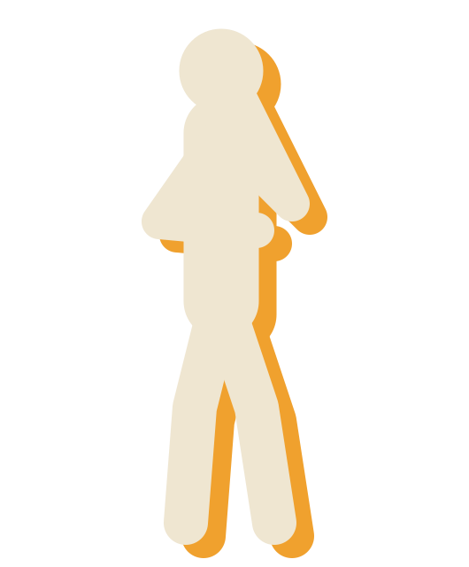
Le manuel du tricheur
1
Apprendre les coups bas pour s'en immuniser

Slide 9
Schopenhauer a écrit le guide du tricheur
38
L'Art d'avoir toujours raison
Rédigé vers 1830, publié après sa mort. Un inventaire lucide, presque cynique, des ruses du débat.
« Le débat est un combat d'escrime intellectuel. »
stratagèmes pour avoir raison, même quand on a tort
Le paradoxe : il conseille lui-même de ne débattre qu'avec ceux qui cherchent la vérité et acceptent d'avoir tort. Son manuel est donc aussi un avertissement.
Notes:
Présenter le livre comme un vaccin : connaître les ruses pour les désamorcer. Question à la salle : est-ce éthique d'enseigner ces ruses? Que se passe-t-il si on ne les enseigne pas?

Slide 10


Agréable ne veut pas dire mou
→ envers les IDÉES
envers les PERSONNES ↓
mou
ferme
La Girouette
Le Bâtisseur
doux
Tout le monde a raison. Personne n'apprend rien.
Exigeant sur le fond, bienveillant avec les gens. LA CIBLE.
Le Sniper
Le Bulldozer
dur
Faible sur les idées, cruel avec les gens. Le pire des deux mondes.
Gagne les débats, perd les relations.
Notes:
Distinction inspirée de la négociation raisonnée (Fisher et Ury) : dur sur le fond, doux avec les personnes. L'agréabilité est une compétence de fermeté, pas de complaisance. Demander : dans quelle case vous retrouvez-vous quand vous êtes fatigués?

Slide 11
9 coups bas et leur parade
1
L'élastique
8
L'allumette
13
Le faux choix
Étirer ta thèse jusqu'à l'absurde
Te mettre en colère
« C'est ça ou le chaos »
→ « Ce n'est pas ce que j'ai dit. »
→ « Ça monte, je ralentis. »
→ « Il existe une 3ᵉ option. »
18
Le coupe-fil
29
La diversion
30
Le galon
Interrompre quand on perd
Changer de sujet en douce
« Un expert l'a dit »
→ « Je finis, puis je t'écoute. »
→ « On parlait de… »
→ « Quelles sont ses raisons? »
32
L'étiquette
36
Le brouillard
38
Le K.-O.
Coller un nom odieux à l'idée
Noyer sous le jargon
L'attaque personnelle
→ « Parlons de l'idée, pas du mot. »
→ « Dis-le à un enfant de 10 ans. »
→ Le calme. Il n'a plus d'arguments.
Notes:
Les numéros correspondent aux stratagèmes de Schopenhauer. Les surnoms sont les nôtres, pour que les élèves les retiennent. Ces 9 cartes deviennent la grille de bingo de l'activité du bestiaire.

Slide 12
Ce que dit le programme
Culture et citoyenneté québécoise : la pratique du dialogue nomme des procédés qui entravent le dialogue. Schopenhauer en avait déjà décrit plusieurs.
Entrave au dialogue (CCQ)
Stratagème de Schopenhauer
Attaque personnelle
38 · Le K.-O.
Caricature
1 · L'élastique
Faux dilemme
13 · Le faux choix
Argument d'autorité
30 · Le galon
Appel au clan / au préjugé
32 · L'étiquette
Diversion (hors programme)
29 · La diversion
Notes:
Valider la liste exacte des procédés avec la version en vigueur du programme CCQ de votre cycle. Aussi en lien : Français, communiquer oralement (argumenter, adapter son discours).

Slide 13
Monte la pyramide du désaccord
↑ agréable
6 · Réfuter le cœur
« Ton idée centrale ne tient pas parce que… »
5 · Réfutation
Citer l'autre et montrer l'erreur
4 · Contre-argument
Une autre raison, avec preuve
3 · Contradiction
« Non, c'est faux. » (sans raison)
2 · Critique du ton
« Calme-toi! »
1 · Ad hominem
« Tu dis ça parce que t'es jeune. »
0 · Insulte
« T'es niaiseux. »
↓ toxique
Notes:
Hiérarchie du désaccord de Paul Graham (2008). Plus on monte, plus le débat est agréable pour les personnes et dangereux pour les mauvaises idées. Défi : nommer son étage avant de répondre.

Slide 14
Gagner le droit de critiquer
Les règles de Rapoport (popularisées par Daniel Dennett)
Homme de paille
1
Reformule l'idée de l'autre si bien qu'il dise : « J'aurais aimé le dire comme ça. »
Affaiblir la thèse adverse pour mieux la frapper.
2
Nomme tes points d'accord, surtout les surprenants.
↓
Homme d'acier
3
Dis ce que tu as appris de cette personne.
Rendre la thèse adverse plus forte qu'elle ne l'était, puis l'affronter. Si tu gagnes, tu as vraiment gagné. Si tu perds, tu as appris.
4
Seulement là, ta critique.
Notes:
Anatol Rapoport, mathématicien et théoricien des jeux (stratégie « donnant-donnant »). Daniel Dennett a formulé ces règles dans Intuition Pumps (2013). Faire le lien : ces 4 règles sont l'antidote direct des stratagèmes 1, 29 et 38.

Slide 15

Le bestiaire du débat
2
Reconnaître les débatteurs… et se reconnaître

Slide 16


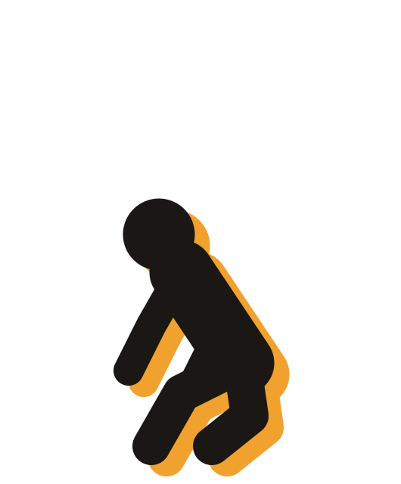

8 créatures à reconnaître
Le Bulldozer
Le Brouillard
Le Sniper
Le Professeur
« Laisse-moi finir! » (il parle depuis 3 minutes)
« Oui, mais le vrai problème, c'est… »
« Venant de toi, franchement… »
« Les études montrent que… »
La Girouette
La Tortue
L'Avocat du diable
Le Bâtisseur
« T'as raison… Toi aussi, t'as raison. »
« … » ou « Je sais pas » (alors qu'elle sait)
« Juste pour jouer l'avocat du diable… »
« Si je te comprends bien, tu dis que… »
Notes:
Aperçu : on reconnaît chaque créature d'abord à sa phrase-signature. Insister : personne n'est une seule créature. On change selon la fatigue, le sujet, le public. Les 4 diapos suivantes sont des fiches d'identité à imprimer : elles servent de cartes-rôles pour le bal masqué.

Slide 17
Fiches d'identité · 1/4
Le Bulldozer
Le Brouillard
« Laisse-moi finir! » (il parle depuis 3 minutes)
« Oui, mais le vrai problème, c'est… »
Coups bas favoris
18 Le coupe-fil · 14 Crier victoire
Coups bas favoris
29 La diversion · 36 Le brouillard
Ce qui se cache dessous
La peur de ne pas être entendu, de perdre le contrôle.
Ce qui se cache dessous
Éviter de perdre la face sur une question précise.
Comment lui répondre
« Je t'ai entendu dire X. Maintenant, 1 minute pour moi. »
Comment lui répondre
« Bonne question, on la garde. Mais sur X, ta réponse? »
Sa force cachée
Conviction et énergie.
Sa force cachée
Voit les liens et le portrait d'ensemble.
Pour le jouer au bal masqué
Ne laisse jamais un silence. Reprends ta phrase plus fort.
Pour le jouer au bal masqué
Chaque fois qu'on te coince, élargis le sujet.
Notes:
Fiches d'identité. Imprimer cette diapo et couper en deux : chaque moitié devient une carte-rôle pour le bal masqué (la dernière ligne dit comment jouer la créature). Les numéros renvoient aux stratagèmes de Schopenhauer; 14 = crier victoire malgré la défaite.

Slide 18
Fiches d'identité · 2/4
Le Sniper
Le Professeur
« Venant de toi, franchement… »
« Les études montrent que… »
Coups bas favoris
38 Le K.-O. · 8 L'allumette · 32 L'étiquette
Coups bas favoris
30 Le galon · 36 Le brouillard
Ce qui se cache dessous
Se sentir menacé, ou déjà blessé.
Ce qui se cache dessous
Le besoin de crédibilité, de statut.
Comment lui répondre
Le calme. « Admettons. Et l'argument lui-même? »
Comment lui répondre
« Lesquelles? Qu'est-ce qu'elles disent exactement? »
Sa force cachée
Un sens critique aiguisé… mal visé.
Sa force cachée
Il s'appuie sur des sources.
Pour le jouer au bal masqué
Commente la personne, jamais l'idée. Attaques fictives et légères seulement.
Pour le jouer au bal masqué
Cite des experts vagues. Utilise des mots compliqués.
Notes:
Fiches d'identité. Imprimer cette diapo et couper en deux : chaque moitié devient une carte-rôle pour le bal masqué (la dernière ligne dit comment jouer la créature). Les numéros renvoient aux stratagèmes de Schopenhauer; 14 = crier victoire malgré la défaite.

Slide 19
Fiches d'identité · 3/4
La Girouette
La Tortue
« T'as raison… Toi aussi, t'as raison. »
« … » ou « Je sais pas » (alors qu'elle sait)
Coups bas favoris
Aucun : elle les subit (28, rire de la salle)
Coups bas favoris
Aucun : elle se retire
Ce qui se cache dessous
Le besoin d'harmonie, la peur du conflit.
Ce qui se cache dessous
La peur du jugement, le besoin de sécurité.
Comment lui répondre
« Si tu devais choisir une seule position? »
Comment lui répondre
Temps d'écriture d'abord, puis une question précise.
Sa force cachée
Écoute et ouverture.
Sa force cachée
Observe et réfléchit : détient souvent la meilleure idée.
Pour le jouer au bal masqué
Donne raison à la dernière personne qui a parlé.
Pour le jouer au bal masqué
Reste muet·te, sauf si on t'invite très clairement.
Notes:
Fiches d'identité. Imprimer cette diapo et couper en deux : chaque moitié devient une carte-rôle pour le bal masqué (la dernière ligne dit comment jouer la créature). Les numéros renvoient aux stratagèmes de Schopenhauer; 14 = crier victoire malgré la défaite.

Slide 20
Fiches d'identité · 4/4
L'Avocat du diable
Le Bâtisseur
« Juste pour jouer l'avocat du diable… »
« Si je te comprends bien, tu dis que… »
Coups bas favoris
1 L'élastique · 13 Le faux choix
Coups bas favoris
Aucun : il applique Rapoport
Ce qui se cache dessous
Le plaisir du jeu, le besoin de stimulation.
Ce qui se cache dessous
L'envie de comprendre, pas de gagner.
Comment lui répondre
« Et toi, tu penses vraiment quoi? »
Son piège
Devenir paillasson à force de douceur.
Sa force cachée
Teste la solidité des idées. Précieux s'il l'annonce.
Sa force cachée
Il fait progresser tout le groupe.
Pour le jouer au bal masqué
Contredis chaque affirmation, même celles que tu approuves.
Pour le jouer au bal masqué
Reformule avant chaque prise de parole. Nomme un accord.
Notes:
Fiches d'identité. Imprimer cette diapo et couper en deux : chaque moitié devient une carte-rôle pour le bal masqué (la dernière ligne dit comment jouer la créature). Les numéros renvoient aux stratagèmes de Schopenhauer; 14 = crier victoire malgré la défaite.

Slide 21
Le bal masqué du débat
⏱ 25 min
1
Tirage
Groupes de 5 débatteurs. Chacun pioche en secret une carte-créature (la Tortue compte aussi!).
Sujets testés
Uniforme obligatoire?
Une semaine de 4 jours à l'école?
Les notes devraient-elles disparaître?
L'IA pour faire ses devoirs : tricherie ou outil?
2
Débat
6 minutes sur un vrai sujet de classe. Chacun joue sa créature… sans la nommer.
3
Observation
Les autres participants forment un cercle extérieur : ils cochent leur bingo des coups bas et devinent les créatures.
4
Démasquage
Les observateurs nomment chaque créature et citent la phrase exacte qui l'a trahie.
5
Rejouer
On rejoue 2 minutes : toutes les créatures deviennent des Bâtisseurs. Qu'est-ce qui a changé?
Notes:
Imprimer les 4 diapos « Fiches d'identité » et les couper en deux : 8 cartes-rôles. Débat en aquarium : 5 au centre, le reste en observation. L'étape 5 (rejouer en Bâtisseurs) est la plus importante : faire nommer la différence d'ambiance.

Slide 22
Bingo des coups bas · grille de l'observateur
L'élastique
L'allumette
Le faux choix
Règles
Coche une case quand tu entends le coup. Note qui et la phrase exacte.
La case centrale est un bon coup : la reformulation loyale. Elle vaut double.
Ligne complète? Lève la main en silence : le débat continue.
Surprise : on termine en comptant les reformulations, pas les coups bas.
Qui? ______
Qui? ______
Qui? ______
Le coupe-fil
★ Une reformulation
La diversion
Qui? ______
Qui? ______
Qui? ______
Le galon
L'étiquette
Le brouillard
Qui? ______
Qui? ______
Qui? ______
Notes:
La grille reprend la page 4 du zine. La case étoile oriente l'attention vers les bons comportements : on finit sur ce qui construit.

Slide 23
Le miroir
⏱ 5 min
Quelle créature deviens-tu…
… quand tu es fatigué·e?
… quand le sujet te touche personnellement?
… quand il y a un public?
… quand tu sais que tu as tort?
Notes:
Réflexion individuelle silencieuse, puis partage volontaire en dyade. Le but est la métacognition : reconnaître ses propres réflexes sous pression.

Slide 24
Ateliers d'écriture
3
L'agréabilité se travaille aussi au crayon

Slide 25
Atelier 1 · L'ascenseur
⏱ 15 min
Prends une réplique toxique et fais-la monter dans la pyramide, un étage à la fois.
6
« Tu dis que les devoirs sont inutiles parce qu'ils creusent les écarts. C'est vrai pour certains élèves. Mais si on les rendait facultatifs et soutenus en classe, le problème tomberait-il? »
Consigne
En équipe de 2, choisissez une réplique entendue en ligne ou à l'école. Réécrivez-la aux étages 3, 4 et 6. Lisez l'étage 0 et l'étage 6 à voix haute.
4
« Les devoirs permettent de pratiquer à son rythme, loin de la pression de la classe. »
3
« Non, les devoirs servent à quelque chose. »
0
« T'es vraiment niaiseux de penser que les devoirs servent à rien. »
Notes:
Utiliser la page 5 du zine. Lecture à voix haute : faire sentir physiquement la différence de ton. Variante numérique : réécrire un commentaire de réseau social fictif.

Slide 26
Atelier 2 · L'homme d'acier signé
⏱ 15 min
1
Écoute
2
Écris
3
Signe
4
Inverse
A défend sa position pendant 2 minutes. B ne parle pas, il prend des notes.
B rédige en 50 mots la meilleure version possible de l'argument de A. Meilleure que l'original, si possible.
A lit. S'il peut signer « Oui, c'est exactement ce que je pense », B a gagné. Sinon, B réécrit.
On échange les rôles. Ensuite seulement, chacun a droit à une critique.
Signature : ________________________ « Tu as mieux dit ma pensée que moi. »
Notes:
Version écrite de la règle 1 de Rapoport. Le moment de la signature est souvent émouvant : être bien compris désarme. Afficher les feuilles signées au mur.

Slide 27
Atelier 3 · Le 39ᵉ stratagème
⏱ 15 min
39
Gabarit de la fiche
Nom du stratagème
un surnom mémorable (ex. « Le parapluie »)
Quand l'utiliser
la situation de débat où il sert
Comment faire
Schopenhauer s'est arrêté à 38 coups bas. Invente le 39ᵉ : un coup loyal qui fait gagner tout le monde.
la phrase ou le geste exact
Ce qu'il désamorce
le coup bas (numéro) qu'il neutralise
Notes:
Production finale du séminaire. On compile les stratagèmes de la classe dans un « Manuel du débat loyal » numéroté à partir de 39 : le zine nº 2 de la classe. Page 7 du zine.

Slide 28
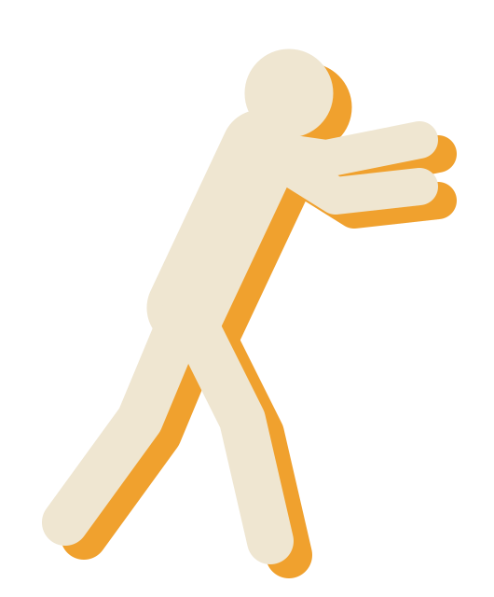
L'arène agréable
4
Un vrai débat, avec un prix inattendu

Slide 29
L'aquarium à jetons
⏱ 25 min
Le ticket d'entrée
Le prix surprise
1
Pour parler, tu dois d'abord reformuler la personne précédente. Elle dit « oui » ou « presque ». Seul le « oui » ouvre ton micro.
Aucun vainqueur au contenu. Le jury remet deux prix :
Les jetons
L'homme d'acier d'or
à la meilleure reformulation de l'adversaire
La girouette courageuse
à la personne qui a changé d'avis, et l'a dit
2
3 jetons par personne. Chaque intervention coûte un jeton. Les Bulldozers apprennent à choisir, les Tortues doivent dépenser les leurs.
La chaise vide
3
Une chaise libre dans le cercle : un observateur peut venir y faire une seule intervention, puis repartir.
Notes:
Dispositif en aquarium (fishbowl). Les jetons peuvent être des trombones ou des cartes. Le prix « girouette courageuse » renverse le stigmate : changer d'avis devient un exploit.

Slide 30
La boîte à phrases qui désamorcent
Comprendre
« Si je te comprends bien, tu dis que… c'est ça? »
Ouvrir
« Qu'est-ce qui pourrait te faire changer d'idée? »
Cartographier
« On est d'accord sur ___. On diffère sur ___. »
Reconnaître
« Bon point. Je n'y avais pas pensé. »
S'opposer
« Je vois ça autrement. Je t'explique? »
Sonder
« Sur quoi tu t'appuies? Ça m'intéresse. »
Ralentir
« Je sens que ça monte. On prend 10 secondes? »
Céder
« Je pense que j'avais tort sur ce bout-là. »
Notes:
Afficher en permanence dans la classe. La dernière phrase (Céder) est la plus difficile et la plus puissante. Défi de la semaine : l'utiliser une fois.

Slide 31
Billet de sortie 3 · 2 · 1
⏱ 7 min
3
2
1
coups bas que je reconnaîtrai maintenant
phrases de la boîte que je vais essayer cette semaine
créature que je veux arrêter d'être
Puis : choisis un papillon du mur des cicatrices et écris au verso ce qui aurait pu sauver l'amitié.
Notes:
Retour sur la question d'ouverture. Les papillons réécrits peuvent devenir une affiche collective.

Slide 32
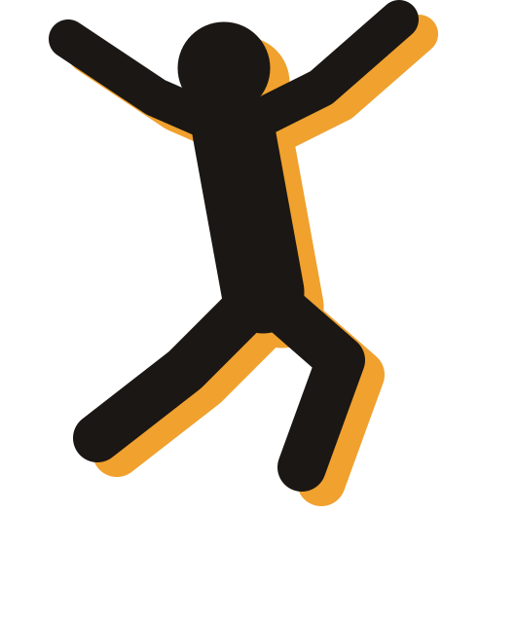
Débattre fort.
Débattre juste.
Personne blessé·e.
Le but n'est pas d'avoir raison contre quelqu'un, c'est d'avoir un peu plus raison ensemble.
Sources : A. Schopenhauer, L'Art d'avoir toujours raison · P. Graham, How to Disagree (2008) · D. Dennett, Intuition Pumps (2013) · R. Fisher et W. Ury, Getting to Yes · A. Fluegelman, The New Games Book (1976) · PFEQ, Culture et citoyenneté québécoise
Notes:
Clôture. Remettre la devise du New Games Book transposée au débat. Inviter les participants à repartir avec leur zine signé.

